Slide 1
Драйверы символьных устройств в Linux

Slide 2
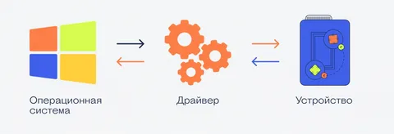
Что такое драйвер устройства
Драйвер — это программное обеспечение, которое позволяет операционной системе и установленным программам взаимодействовать с аппаратными устройствами компьютера.
Драйверы работают как посредники между операционной системой и аппаратным обеспечением, обеспечивая правильное функционирование и совместимость устройств с компьютером.

Slide 3
Классификация устройств
Тип | Особенности | Примеры
Символьные (клавиатура, COM-порты, звук) | Последовательный поток байт, нет кэширования, произвольный доступ обычно не поддерживается | /dev/tty, /dev/input/mouse, /dev/null
Блочные (жёсткие диски, флешки, RAM-диск) | Доступ блоками (512, 1024 байт), кэширование, поддержка буферов | /dev/sda, /dev/nvme0n1
Сетевые | Работают через сокеты, не используют файлы устройств | eth0, wlan0

Slide 4

Символьные устройства: характеристика
Особенности символьных устройств:
данные передаются последовательно
отсутствует буферизация блоков
простой интерфейс (open/read/write)
Примеры устройств:
клавиатура
терминал
последовательный порт
Пример использования:

Slide 5
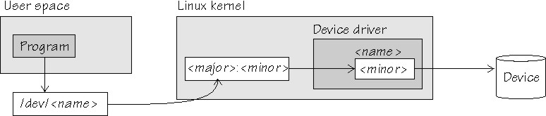
Номера устройств (major/minor)
В Linux каждое устройство представлено файлом в каталоге /dev Идентификация устройства происходит с помощью двух чисел:
Major number (старший номер) → определяет драйвер устройства
Minor number (младший номер) → определяет конкретный экземпляр устройства, управляемый драйвером
Как это работает
Ядро смотрит на major number → выбирает нужный драйвер
Затем передаёт minor number → драйвер понимает, с каким устройством работать

Slide 6
Выделение номеров устройств
Для регистрации устройства используются функции ядра:
register_chrdev_region — статическое выделение, пользователь сам выбирает major
alloc_chrdev_region — динамическое выделение (предпочтительно), ядро само выбирает свободный major

Slide 7
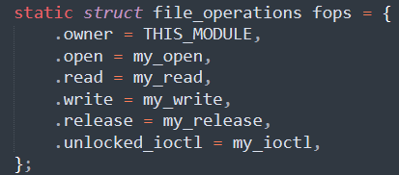
Структура file_operations
file_operations — структура, связывающая системные вызовы с функциями драйвера
Основные поля:
open — открытие устройства
read — чтение
write — запись
release — закрытие
ioctl — управление

Slide 8
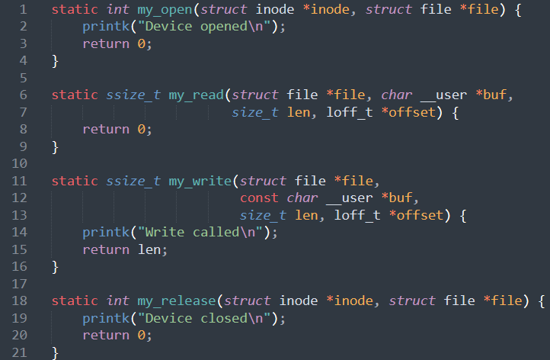
Реализация операций драйвера

Slide 9
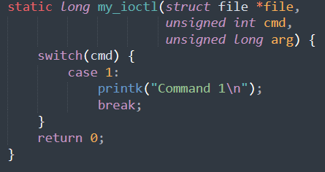
Функция ioctl
ioctl — это механизм для выполнения нестандартных операций над устройством, которые нельзя выразить через read/write.
ioctl используется для:
передачи управляющих команд
настройки устройства
выполнения нестандартных операций

Slide 10
API cdev и её основные функции
cdev (character device) — это структура ядра Linux, которая:
представляет символьное устройство внутри ядра
связывает номер устройства (major/minor) с функциями драйвера
cdev применяется:
при создании символьных драйверов
при регистрации устройства в системе
при связывании с file_operations
Основные функции:
cdev_init() — инициализация
cdev_add() — регистрация
cdev_del() — удаление

Slide 11
Создание узлов устройств
После регистрации драйвера в ядре необходимо создать файл в /dev, через который пользовательские программы смогут взаимодействовать с устройством. Без узла устройства доступ к драйверу невозможен.
1. Ручное создание через mknod
2. Автоматическое нсоздаие через udev
udev — система, которая автоматически создаёт устройства в /dev
реагирует на события ядра
Принцип работы:
драйвер регистрирует устройство
ядро генерирует событие
udev создаёт соответствующий файл
3. Создание из драйвера (device_create)
Пояснение:
c — символьное устройство
240 — major number
0 — minor number
Пояснение:
создаёт запись в /dev автоматически
используется вместе с class_create

Slide 12
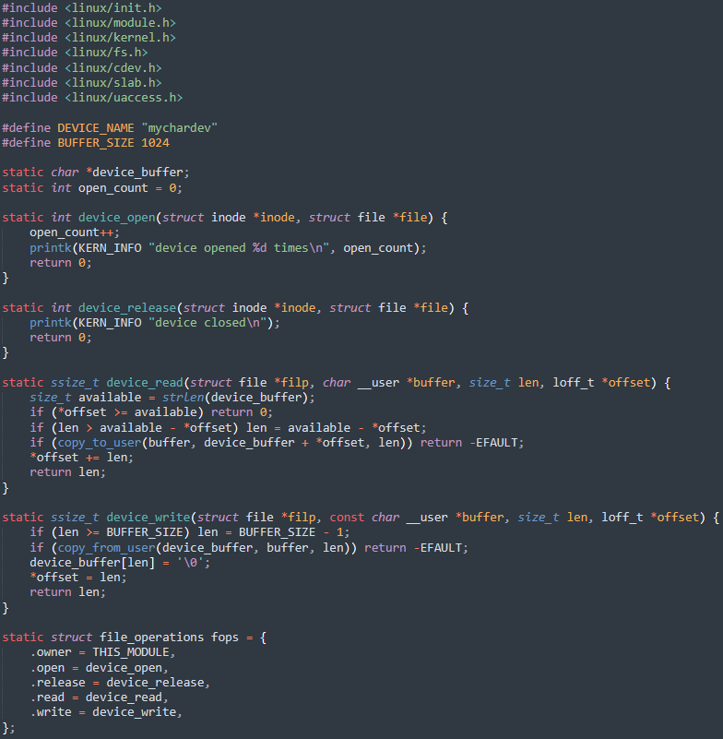
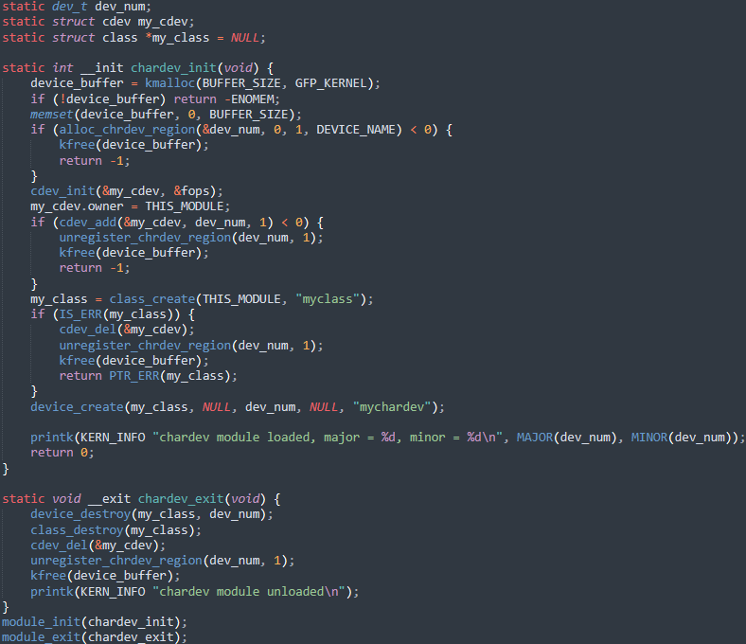
Пример простого символьного драйвера

Slide 13
Ссылки на источники:
https://fpgaemu.readthedocs.io/en/latest/drivers.html
https://habr.com/ru/articles/206148/
https://habr.com/ru/articles/337946/
https://www.kernel.org/doc/html/latest/driver-api/index.html

